Slide 1
JS DAY: O QUE É JAVASCRIPT

Slide 2
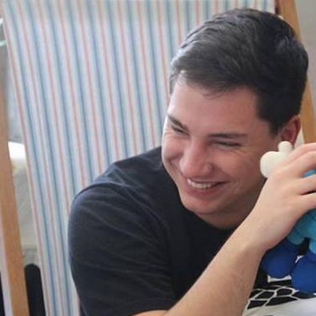
Quem sou eu
Programador JS a 3 anos
Open source contributor
Estudante de ciência da computação
tainan404 - github
@tainan_404 - instagram/twitter

Slide 3
O que é javascript
Origem
Para o que ela foi criada
Interpretada/JIT
ES5/ES6
Assíncrono

Slide 4
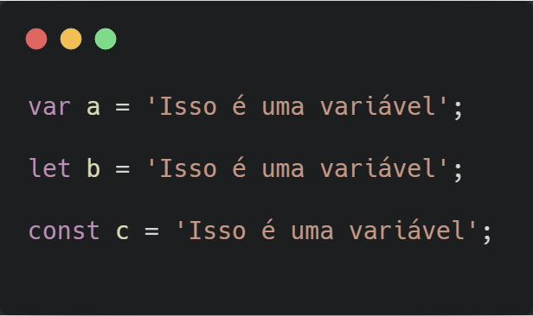
Declaração de variáveis

Slide 5
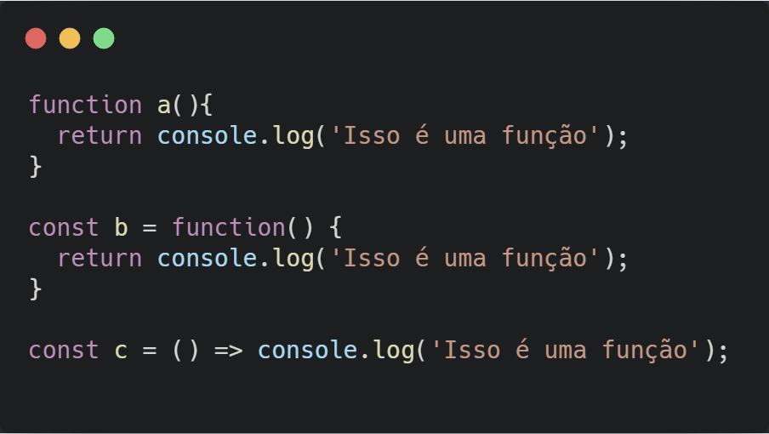
Declaração de funções

Slide 6
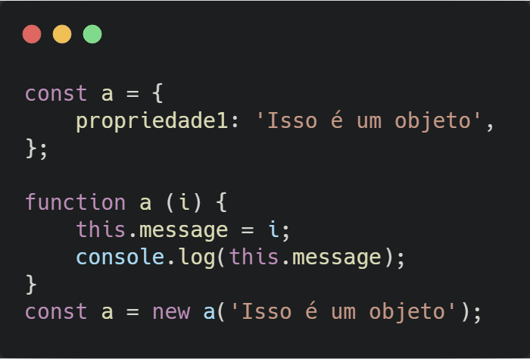
Declaração de objetos

Slide 7
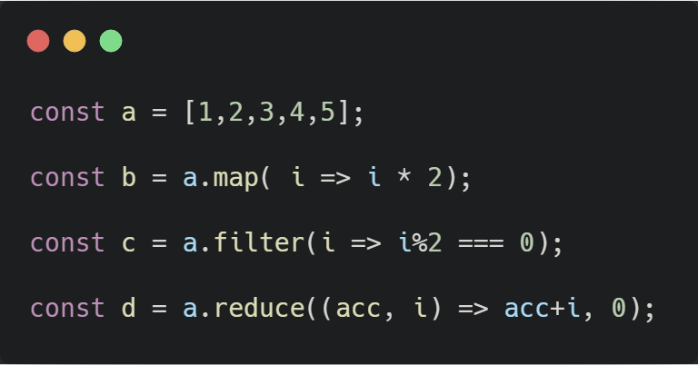
Declaração de array e funções

Slide 8
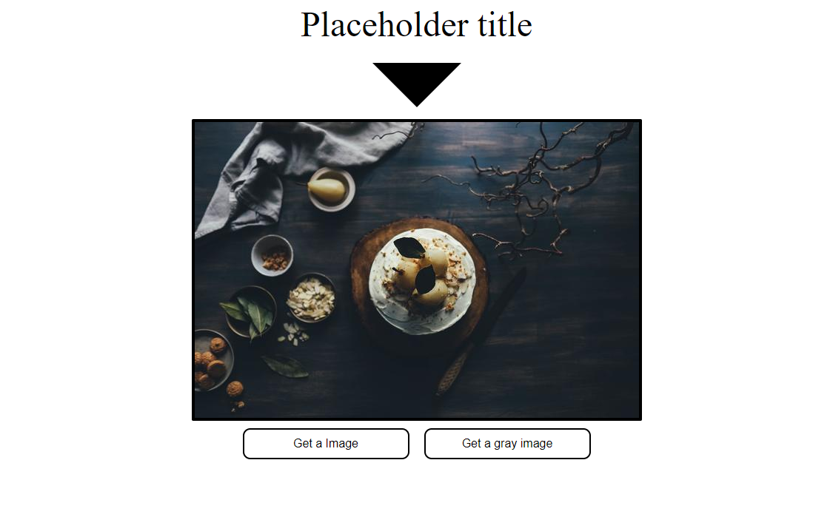
Hands-on

Slide 9
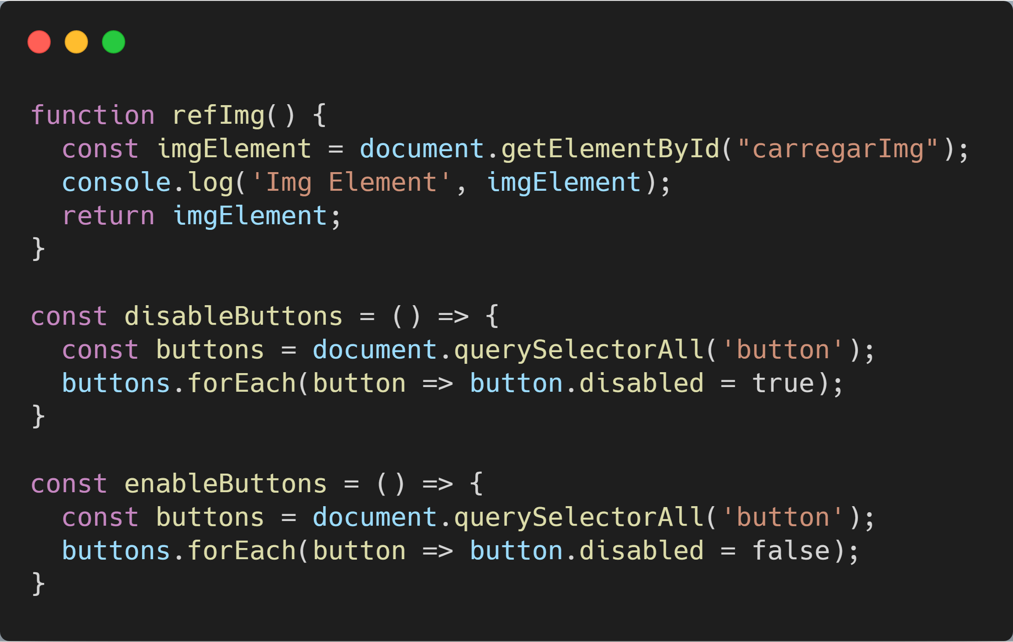
Hands-on

Slide 10
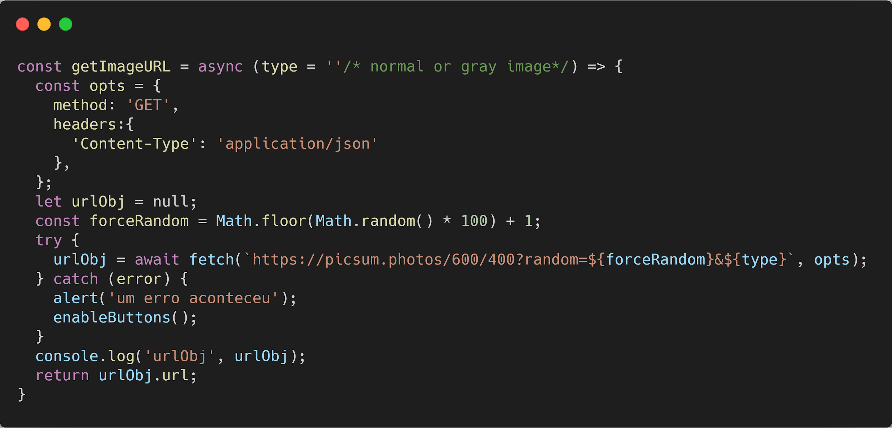
Hands-on

Slide 11
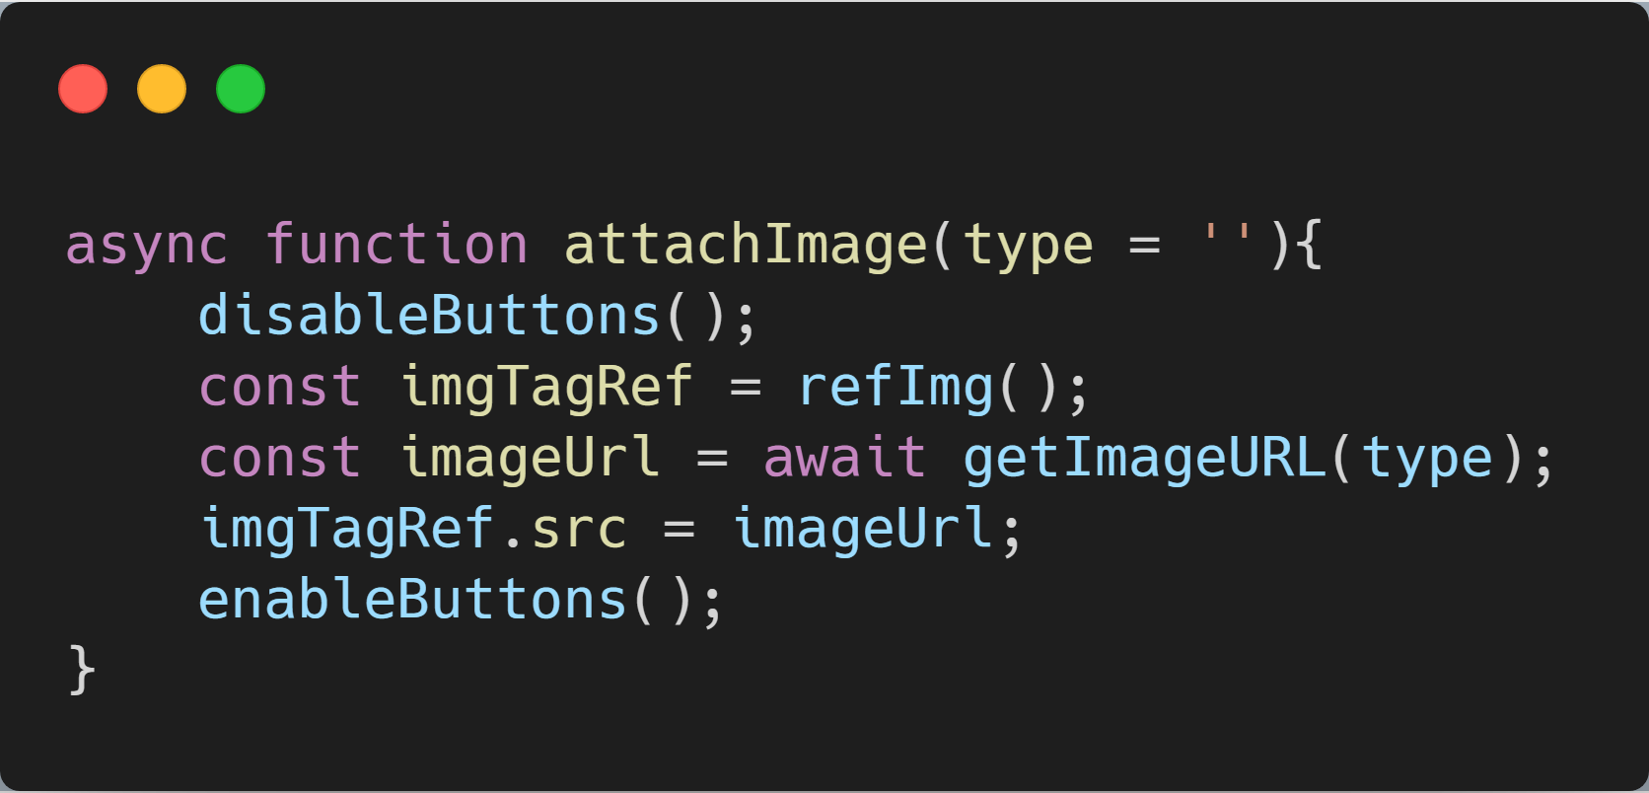
Hands-on

Slide 12
Referências
MDN https://developer.mozilla.org/en-US/docs/Web/JavaScript
Eloquent JS https://eloquentjavascript.net/
You don’t know js https://github.com/getify/You-Dont-Know-JS/tree/1st-ed
Javascript 30 https://javascript30.com/

Slide 13

Duvidas?

